Slide 1
Título de la Propuesta o Nombre del Proyecto
Una solución enfocada en abordar [desafío o problema clave en breves palabras]
Equipo: Gabriel Paiva Matias Castillo Gabriel Cares
Capstone 302D
10/9/2026

Slide 2

Planteamiento del Problema
¿Qué oportunidad o necesidad hemos detectado?

Slide 3
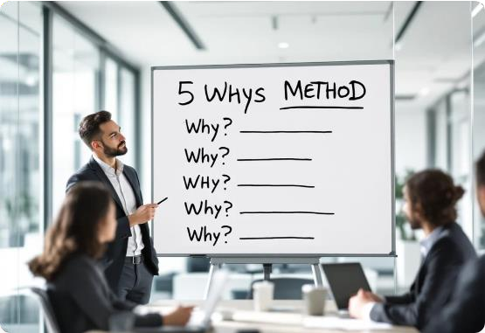
Planteamiento del Problema
Contexto actual: Uso de planillas Excel descentralizadas para la gestión de documentos y firmas, lo que genera fallas en la integridad de datos, duplicidad y falta de automatización.
.Público o usuarios afectados: Equipos de operaciones y gestión documental, auditores internos/externos y el área de TI encargada de la seguridad de la información.
Consecuencias e impacto: Riesgo alto de alteración no autorizada de registros, demoras en la validación de firmas, falta de trazabilidad histórica (logs) y potencial incumplimiento de normativas de auditoría.

Slide 4

Objetivos del Proyecto
¿Qué buscamos lograr y cómo lo estructuramos?

Slide 5


Objetivo General
PROPÓSITO CENTRAL
Desarrollar e implementar un sistema de automatización de firmas digitales y migración de datos a una base de datos relacional Oracle (Python + PL/SQL)
Eliminar la vulnerabilidad, falta de trazabilidad e ineficiencia de la gestión documental basada en planillas Excel
Los departamentos operativos, auditores y áreas TI de la organización
16 semanas (1 semestre académico)
C laro: Responde al problema central
Alcanzable: Delimitado al alcance real
Medible: Orientado a un resultado concreto

Slide 6





Objetivos Específicos
Diagnóstico y Análisis
Analizar las fuentes de datos en Excel y definir los requerimientos de seguridad para estructurar el modelo relacional en Oracle y la matriz RBAC.
Diseño y Desarrollo
Construir el pipeline ETL en Python y programar la lógica en PL/SQL (Triggers y auditoría) para automatizar la migración de datos y el flujo de firmas.
Validación y Evaluación
Ejecutar pruebas funcionales y de seguridad (QA) para validar la integridad de los datos migrados, la inmutabilidad de los logs y el rendimiento del sistema.

Slide 7

¡Muchas Gracias!
¿Preguntas o comentarios sobre nuestra propuesta?

Slide 8

Image Sources
https://flexi-project.com/wp-content/uploads/2026/02/5-whys-method-a-simple-technique-to-reach-the-root-of-a-problem-1024x768.webp
Source: flexi-project.com

